Slide 1
La réalité terrestre du loisir(s) comme reflets expérientiels
à l’éternel loisir
par
Gervais Deschênes, Ph. D.
Professeur à temps partiel
Université d’Ottawa

Slide 2
« La fonction essentielle de l’univers,
qui est une machine à faire des dieux ».
– Henri Bergson (1859-1941)
Les deux sources de la morale et de la religion (1932/1958)

Slide 4
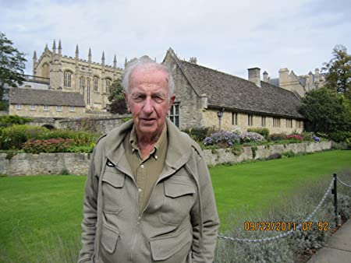
John R. Kelly Professeur émérite Université d’Illinois à Urbana-Champaign Il a trois maîtrises (Université de Yale (1954, théologie), Université de la Caroline du Sud (1965, théologie éthique) et l’Université d’Oregon (1971, sociologie). Doctorat en sociologie de l’Université d’Oregon (1972)

Slide 5
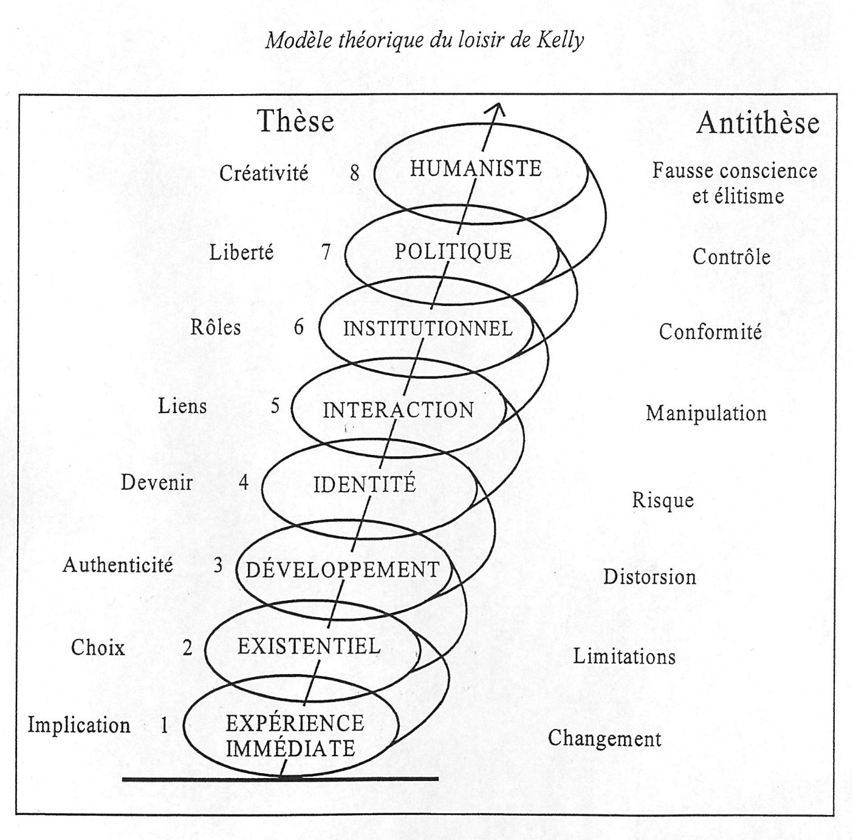

Slide 6
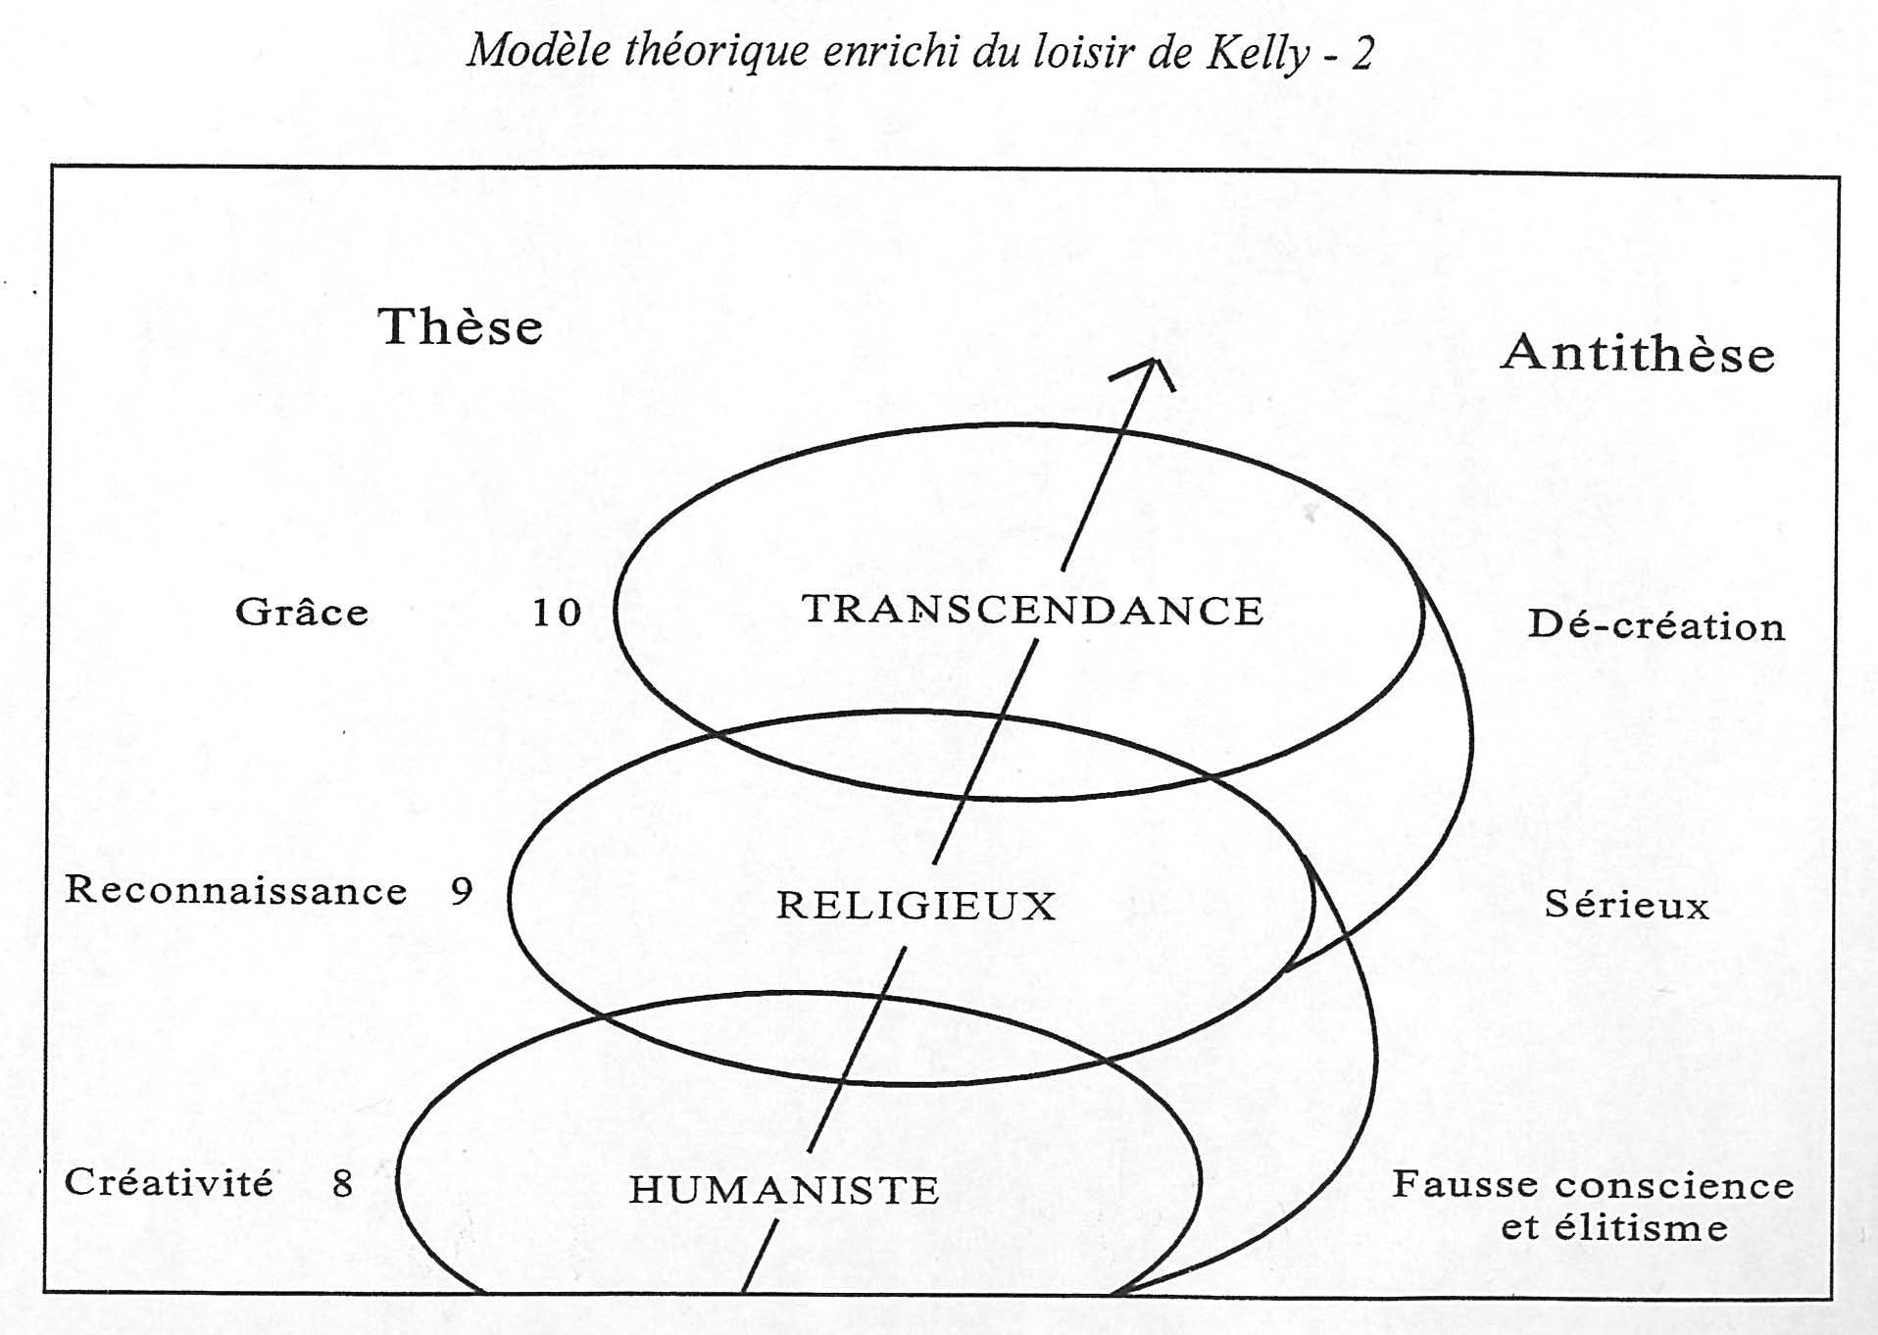

Slide 7
Enquête d’inspiration phéménologique - Activités de loisir
Thèse doctorale soutenue en 2000
• La danse
• Le scoutisme (adulte éducateur)
• Le loisir familial et le plein air
• Le ski de fond, course à pied
• Le loisir familial
• Loisir familial, bénévolat
• L'alpinisme et le plein air
• Le plein air et la survie en forêt
• Le scoutisme (adulte éducateur)
• Le hockey
• Le golf
• Le scoutisme (adulte éducateur)
• Jardinage, gîte du passant
• La musique
• L'écriture et les jeux de cartes
• Les jeux de hasard
• Mouvement social et lecture

Slide 8
Enquête d’inspiration phéménologique – Motivations psycho-sociales
Thèse doctorale soutenue en 2000
• se détendre et se reposer
• se changer les idées
• se mettre en forme
• se connaître davantage
• le goût de l’aventure
• la nature comme lieu privilégié de l’expérience du loisir
• le plaisir
• le dépassement de soi
• l’anti-valeur de l’expérience symbolique de la mort
• l’anti-valeur d’aliénation
• la convivialité
• l’action bénévole
• la méditation
• l’expérience du loisir comme état d’âme
• le sentiment d’être petit
• l’expérience du loisir comme sentiment d’admiration
• le travail considéré comme loisir

Slide 9
Enquête d’inspiration phéménologique – Discours séculiers/post-séculier
Thèse doctorale soutenue en 2000
« je le fais pour m’amuser », « un retour aux sources », « retrouver cette paix intérieure », « une activité de repos », « qui a le trill », « c’est de la joie », « c’est la liberté totale », « j’ai l’impression de valser », « temps pour soi ou avec d'autres », « c’est une notion de plaisir », « on se sent à l’intérieur de soi-même détendu, relâché », « cela nous éloigne de nos problèmes quotidiens », « c’est un bonheur », « on est ensemble », « c’est une jouissance asexuée », « sortir de ta prison », « ça vient me remplir », « phénomène de découverte », « j’ai un sentiment d’évasion», « se connaître soi-même », « tu essaies de te dépasser », « je ressens de la fraternité, de l’amitié», « on a bien de l’agrément », «c’est un milieu de camaraderie », « bon pour le moral », « ça me permet dêtre moi-même », « on a trippé », « on donne de soi-même », « c’est de l’éducation», « ça suscite des sentiments », « ça répond à des préoccupations profondes et intérieures », « je me sens petit », « j’aime le ‘feeling’ de cela », « animé par l’admiration », « c’est un état d’âme», « je capote, je tripe, je pars », « ça me dépasse », « tu te perds net...tu es parti », « c’est tranquille, c’est paisible, c’est reposant, c’est calme », « en contact avec soi-même », « voir à l’intérieur de nous autres de ce que l’on ressent », etc.

Slide 10
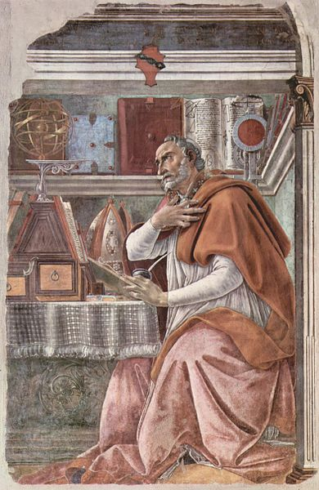
saint Augustin dHippone (354-430)
« La révélation du Dieu intérieur »
« beauté si ancienne et si nouvelle »,
« fait de beau », vous avez étincelé », « splendeur », « répandu votre parfum », « je brûle du désir de votre paix ».
Source de l’image : Fichier:Sandro Botticelli 050.jpg — Wikipédia (wikipedia.org)

Slide 11
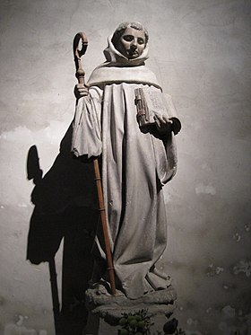
saint Bernard de Claivaux (1090-1153)
« La réalité céleste du loisir : moment de
prières et de méditations »
« les heures de loisir(s) […] l’assoupissement de la nuit instaure un profond silence », « Nous courrons (dit l’Épouse du Cantique à son Bien-Aimé) oui, nous courrons, mais à l’odeur de tes parfums », « [la contemplation par le loisir(s)] ‘creuse un rocher’ », « la chaste épouse soulevé par un saint amour et incapable de cacher la flamme dont elle brûle [demande un baiser] ».
Source de l’image : bernard of clairvaux wikipedia - Recherche Google

Slide 12
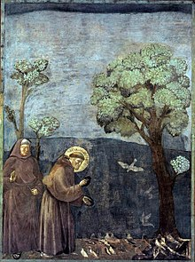
saint François d’Assise (vers 1182-1226)
« Une théologie mystique et pacifique de la création »
« tu nous illumines », « il est beau, rayonnant d’une grande splendeur », « claires, précieuses et belles », « l’azur clame », « précieuse et chaste », « éclaires la nuit », « indomptable et fort », « il est beau et joyeux », « les fleurs aux milles couleurs ».
Source de l’image : François d'Assise — Wikipédia (wikipedia.org)

Slide 13
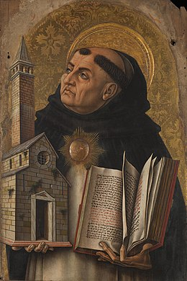
Source de l’image : Thomas d'Aquin — Wikipédia (wikipedia.org)
saint Thomas d’Aquin (vers 1225-1274)
« Une théologie révélée de l’imaginaire religieux »
« la fatigue corporelle se relâche par le repos de l’âme »,
« le repos de l’âme, c’est le plaisir », « [une personne
eutrapélienne est] enjoué […] a le ‘retournement facile’,
parce qu’il transforme facilement les paroles
ou les actes en délassement ».

Slide 14
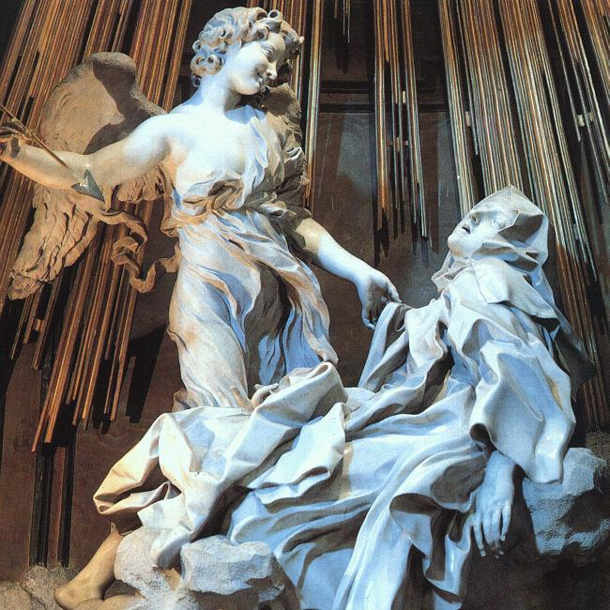
sainte Thérèse de Jésus/Thérèse d’Avila (1515-1582)
« Prégustation céleste de l’éternel loisir »
« mon âme comme un jardin », « la joie la plus vive », « son cœur s’est dilaté », « d’augmenter le parfum de ces petites fleurs de vertus », « d’augmenter sa gloire », « plus belles », [ces âmes] s’embrassent plus promptement du feu de l’amour divin », et « Je meurs de ne pas mourir ».
Source de l’image : Teresabernini - Thérèse d'Avila — Wikipédia (wikipedia.org)

Slide 15
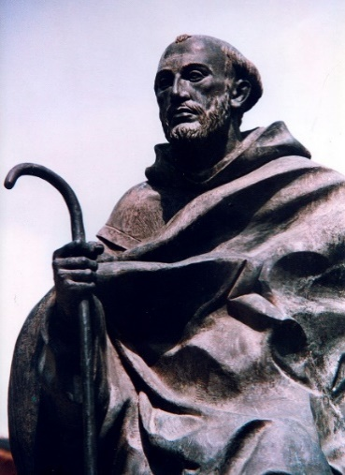
saint Jean de la Croix
« La nuit obscure, prélibation de l’éternel loisir »
« ô pré de verdure émaillé de fleurs », « répandant mille grâces », « vêtus de sa beauté », « la musique silencieuse », « par une nuit profonde », « dans une nuit heureuse », « la solitude sonore », « jouissons de nous », « souffle de la brise », « nuit sereine » et « feu de l’amour s’enflamme dans l’esprit ».
Source de l’image : A San Juan de la Cruz (detalle) - Jean de la Croix — Wikipédia (wikipedia.org)

Slide 16
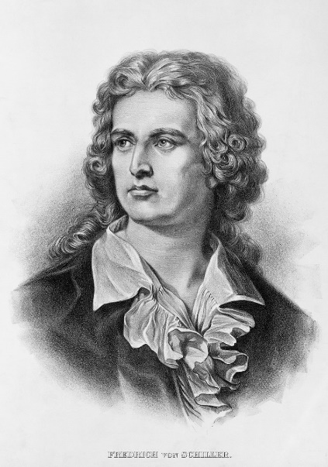
Friedrich von Schiller (1759-1805)
« l’homme ne doit que jouer avec
la beauté et il ne doit jouer qu’avec
la beauté. Car, pour trancher d’un
seul coup, l’homme ne joue que là
où, dans la pleine acception de ce
mot, il est homme, et il n’est tout
à fait homme que là où il joue ».
[…] La divinité aux traits de femme
réclame notre adoration, cependant
que la femme semblable à la divinité
enflamme notre amour ».
Source de l’image : Friedrich von Schiller — Wikipédia (wikipedia.org)

Slide 17
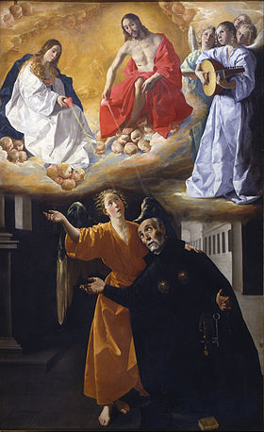
saint Alphonse Rodriguez
« Les créateurs jouant dans leur univers céleste »
« [l’âme] se délectent dans les odeurs des fleurs, des roses et des innombrables plantes odoriférantes », « Dieu[.e] joue pour ainsi dire avec [l’]âme […] comme une mère avec son fils », « [Dieu.[e] joue avec cette âme bien-aimée et l’âme avec son Dieu.[e] qu’elle aime sincèrement », au jeu de qui perd gagne », « lorsque l’âme se perd, c’est-à-dire n’est plus à elle, mais à Dieu[e], Dieu.[e] gagne l’âme son reste, qui est elle-même ».
Source de l’image : Alphonse Rodríguez — Wikipédia (wikipedia.org)

Slide 18
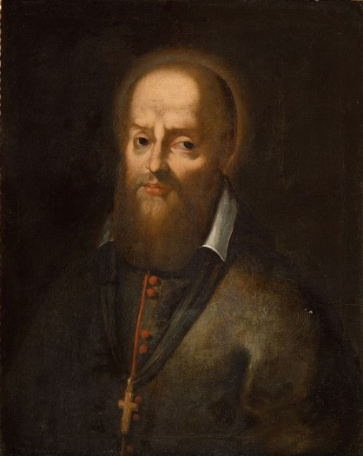
saint François de Sales
« Un noble saint au grand cœur »
« un petit bouquet de dévotion », « les grands feux qui s’enflamment au vent », « pour jouer et danser loisiblement, il faut que ce soit par récréation et non par affection », « [les jeux] si l’on emploie trop de temps, ce n’est plus récréation, c’est occupation ».
Source de l’image : Château de Bussy-Rabutin - Saint François de Sales, évêque de Genève (bgw19 0375) (cropped) - François de Sales — Wikipédia (wikipedia.org)

Slide 19
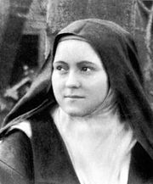
saint Thérèse de l’Enfant-Jésus et de la Saint-Face
Thérèse de Lisieux
« La petite voie comme expérience spirituelle »
« je m’étais offerte à l’Enfant-Jésus pour être son jouet », « je voulais amuser le petit Jésus, le faire plaisir », « faire pousser sa petite fleur, il la trouvait sans doute assez arrosée », « son sourire », « ce doux soleil loin de flétrir la petite fleur la fait pousser merveilleusement ».
Source de l’image : Thérèse of Lisieux - Wikipedia

Slide 20
Source : La spiritualité du week-end. (pilgrimreaderbooks.com)

Slide 21
Merci de votre attention et votre réceptivité ! 😊 😊 😊

